Slide 1
Водный баланс у растений. Движение жидкостей по проводящим тканям растений

Slide 2
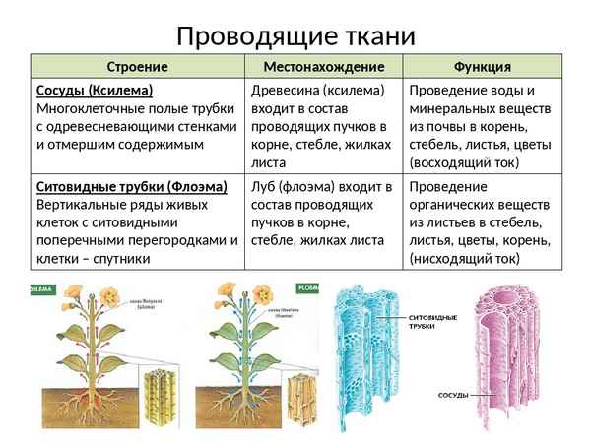
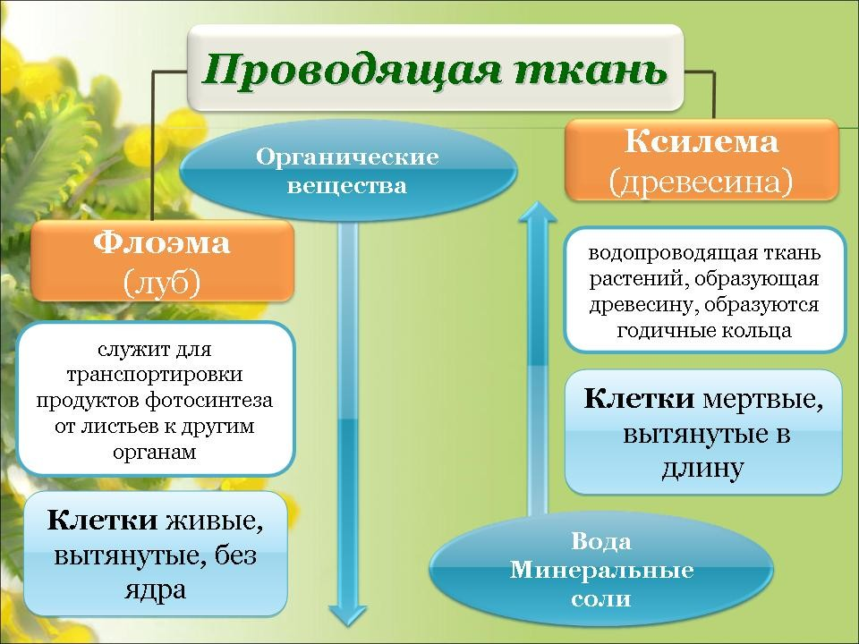
Жидкости двигаются в теле растения по проводящим тканям

Slide 3
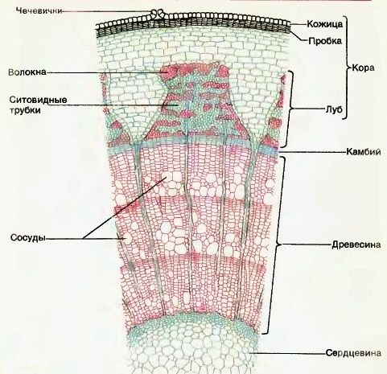
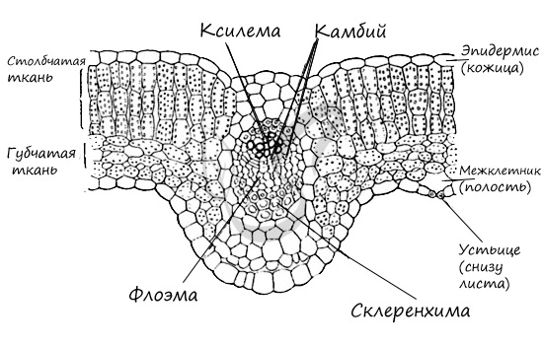
Строение ( гистология)проводящих тканей

Slide 4
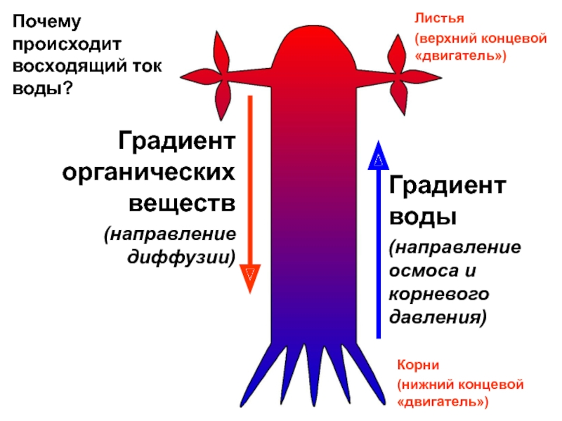
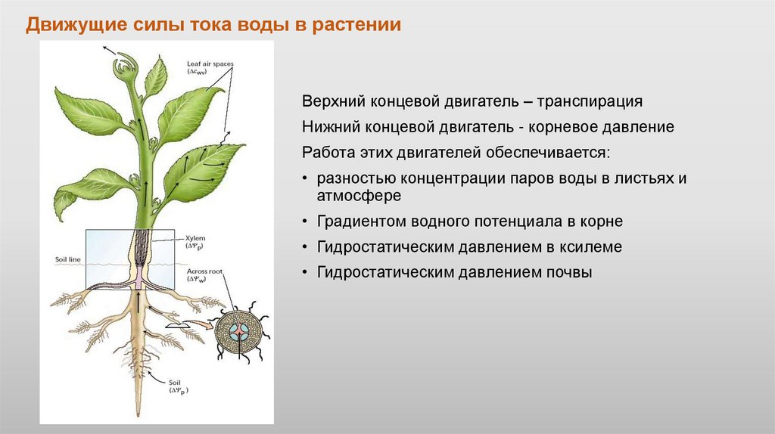
Механизмы движения жидкостей в тканях растений

Slide 5
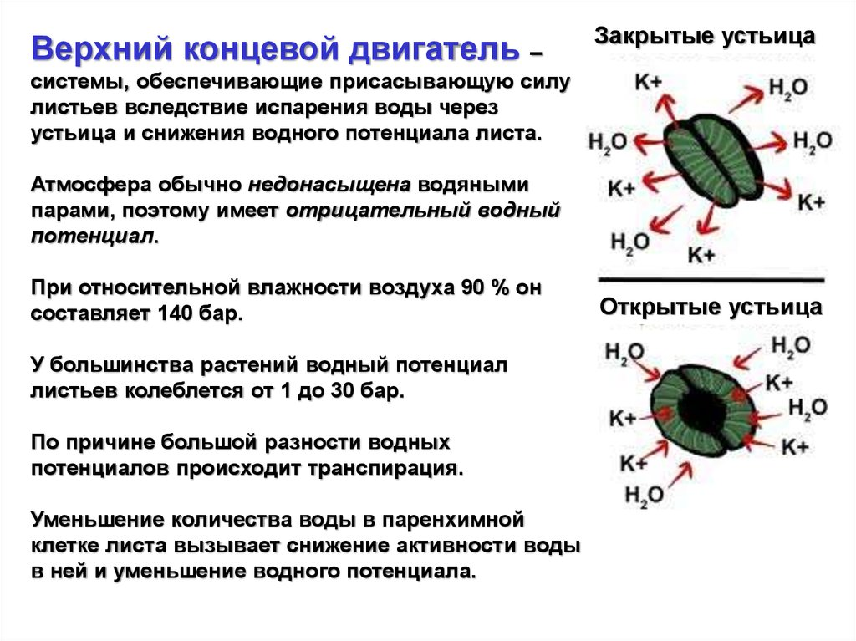
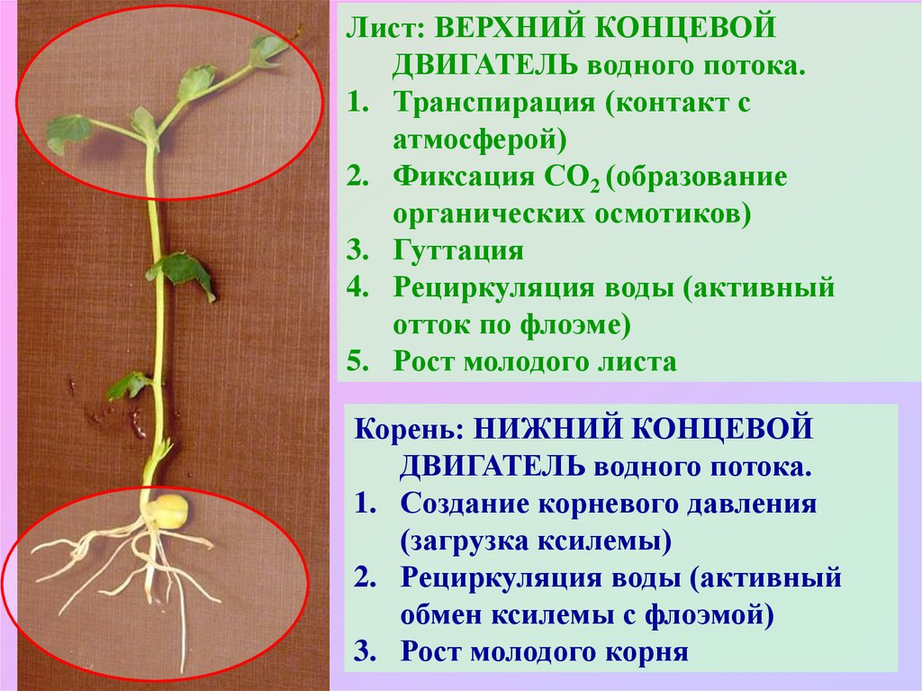
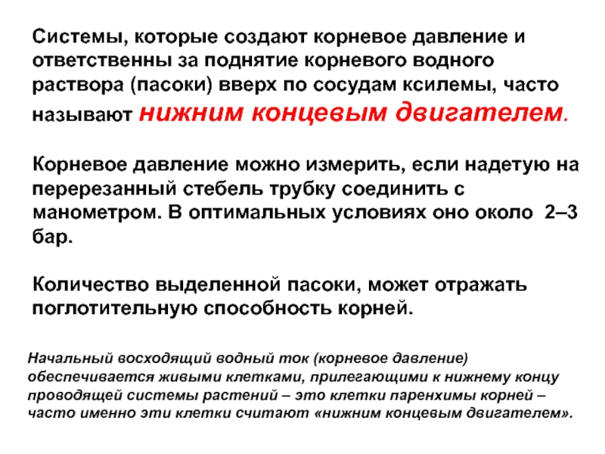
Нижний и верхний концевой двигатели

Slide 6
